Slide 1
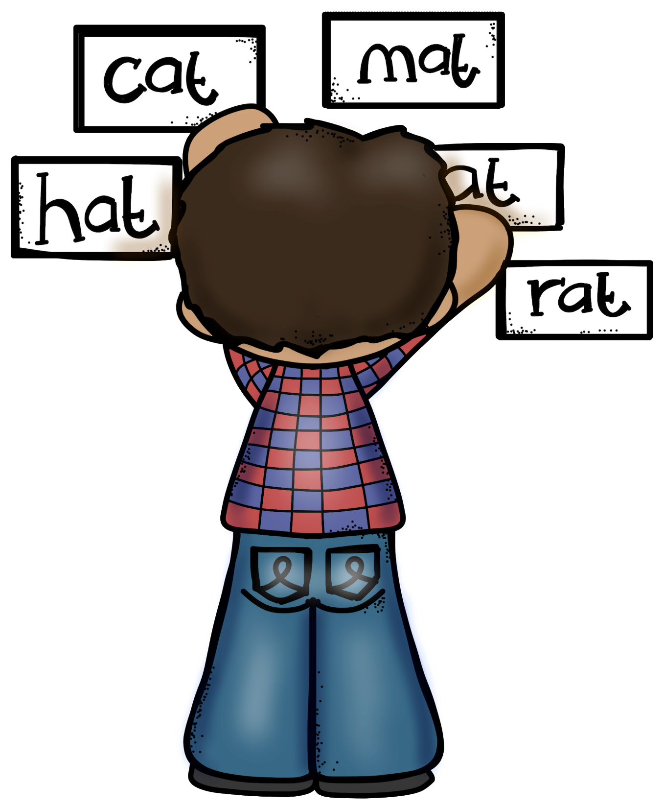
ACTIVIDAD PARA TRABAJAR LA LECTOESCRITURA CON 4 PALABRAS
María Olivares para Orientación Andújar

Slide 2
Ordena las palabras para formar oraciones
es
.
guapa
Maribel
muy
.
cabeza
duele
Me
la
Mi
es
.
padre
médico
delfines
Los
mamíferos
son
.
prima
fiebre
Su
.
tiene

